Slide 1
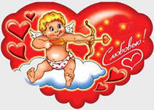
День Святого Валентина
Презентация
Гамовой Н.Н.
педагога МБОУ ДОД ДЮЦ
г. Гурьевска

Slide 2
День Святого Валентина Цель презентации – познакомить детей с праздником «Днем святого Валентина» - днем всех влюбленных. Задача – привить любовь и уважение детей к родным и близким.

Slide 3
История праздника История самого Валентина окутана романтической тайной и исполнена драматизма. Одна из распространенных легенд относится к тем временам, когда Рим был языческим.
Язычество
это общее название всех исконных верований разных народов, берущих свое начало из глубины веков
Поклонение нескольким богам
(Например боги славянского язычества: Род – верховный бог, Кощей – Бог подземного царства, Ярило - Бог лета и веселья и т.д.)
(Славянское язычество - это вера всего славянского народа. Одного из древнейших народов, в который входят сегодня: русские и украинцы, белорусы и поляки, чехи и словаки, болгары и македонцы, сербы и черногорцы, словенцы и хорваты. Все мы понимаем друг друга без особого труда, поскольку у нас общий язык. Мы печем блины, провожая Масленицу - Морену и рассказываем древние сказки про Бабу - Ягу. Хлеб у нас до сих пор всему голова, а гостеприимство в чести. На Купалу мы прыгаем через костры и ищем цветущий папоротник. В наших домах вместе с нами живут домовые, а в реках и озерах купаются русалки. Мы гадаем на Коляду, а иногда просто подкидываем монету. Мы чтим наших предков и в день памяти оставляем им подношения.)

Slide 4
Возвращаясь к легенде, когда Римляне верили во множество богов на их земле появился христианский проповедник Валентин, который разносил весть о Сыне Божием – Иисусе Христе, из – за чего был посажен в тюрьму за веру и за то, что он на глазах у всех исцелил дочь тюремщика, дал ей зрение. Его приговорили к смерти, и 13 февраля, накануне казни, он послал ей нежное прощальное письмо, в память о котором теперь в День Святого Валентина принято дарить друг другу поздравительные открытки в виде сердечек –валентинок.
Христиа́нство -
Религия, основанная на жизни и учении Иисуса Христа. Христиане верят, что Иисус из г. Назарета есть Сын Божий и Спаситель человечества.

Slide 5
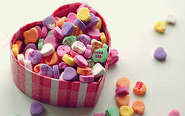
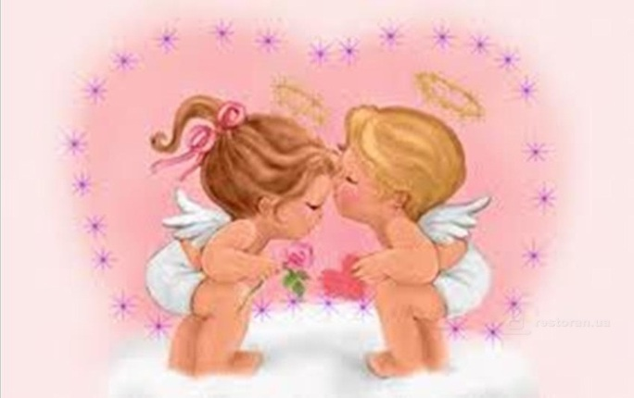
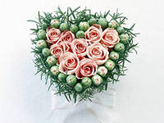
Праздник в современном мире
День Святого Валентина или Валентинов День – праздник тонкий, нежный и справедливый. Не только для женщин, не только для мужчин. Для всех, кто любит, для всех, кто влюблен (хочет подарить внимание). Подарки в этот день простые – сердечки, конфетки, открыточки, цветы. Но пренебрегать ими нельзя. В этот день любая безделица слишком о многом говорит и слишком много значит.

Slide 6
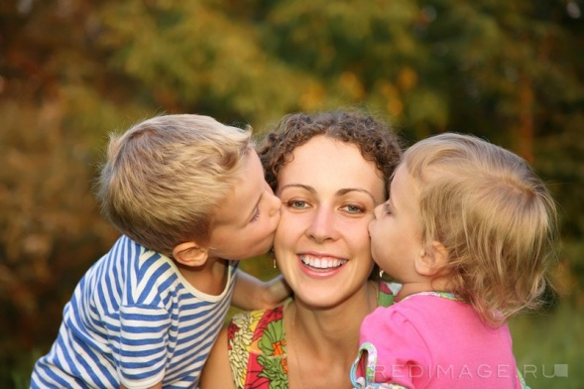
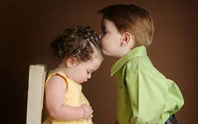
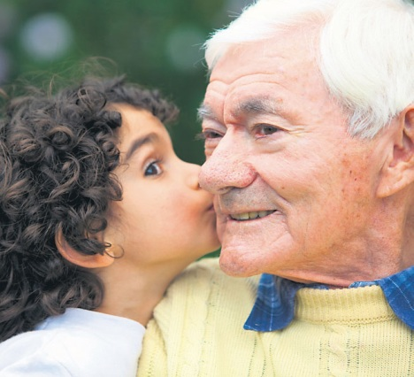
Любовь проявляется к:
Родителям
Сверстникам
Родственникам (дедушке,
бабушке, брату, сестре и т.д.)

Slide 7
Валентинка Акулич Алины

Slide 8
Валентинка Шульгиной Дарьи

